Slide 1
UNIVERSIDAD MOTOLINÍA A. C.
Cerrada de Ameyalco No. 227. Col. Del Valle. Ciudad de México
Acreditado por la CNEP.
PREPARATORIA UNAM-1028
PORTAFOLIO VIRTUAL DE EVIDENCIAS
EQUIPO No. 3:
ING. RAÚL ISIDRO ÁLVAREZ BERRA FÍSICA III (1401)
LIC. ANA VALERIA TORRES SANDOVAL LÓGICA (1404)
DR. EN GEOG. ROBERTO CARLOS BORJA BAEZA GEOGRAFÍA (1405)

Slide 2
PROYECTO INTERDISCIPLINARIO
PREDICCIÓN DE SISMOS: Mitos y falacias.
Ciclo escolar: 2017 – 2018
Fecha de inicio: Agosto 2017
Fecha de término: Octubre 2017

Slide 3
PRODUCTOS GENERADOS EN LA 1ª R.T.
1. C.A.I.A.C. Conclusiones generales
INTERDISCIPLINARIEDAD
1. ¿Qué es? | Conjunción del trabajo de representantes de dos o más disciplinas heterogéneas que, sin perder su especificidad, permitan complementar el conocimiento cognitivo para la asimilación del saber sobre problemas específicos y la estructuración de las estrategias para el saber hacer y ser del alumno, con una cosmovisión, ante dichos problemas.
2. ¿Qué características tienes? | Debe ser concreta y aplicable a disciplinas heterogéneas. Tiene claramente diferenciadas cada una de las líneas de conexión entre una disciplina y otra, sin perder de vista la naturaleza complementaria de la interacción entre dichas disciplinas; es decir, define el punto-objetivo de convergencia. Otorga perspectivas de las distintas dimensiones de un problema, con pertinencias teórica y práctica. Planificar sobre tiempos, temas, procesos, formas de llegar al punto de convergencia.
3. ¿Por qué es importante en la educación? | Ayuda a resolver los nuevos paradigmas que ya no pueden ser abordados a partir de cualquier disciplina tradicional sin salir de su área de conocimiento específico (práctico, científico y/o político). Además, sirve de vía para implementar herramientas de enseñanza-aprendizaje que se adaptan a los nuevos intereses de los alumnos, que les permita contar con experiencias que les formen a ser actores sociales que integren sociedades de trabajo colaborativo sobre temas de trascendencia.
Equipo No. 3
PREDICCIÓN DE SISMOS: Mitos y falacias.

Slide 4
PRODUCTOS GENERADOS EN LA 1ª R.T.
1. C.A.I.A.C. Conclusiones generales
INTERDISCIPLINARIEDAD
4. ¿Cómo motivar a los alumnos para el trabajo interdisciplinario? | A través de la especificación pertinente de la utilidad y beneficio humano y cotidiano de todos y cada uno de los elementos que conforman el saber específico de cualquier disciplina en particular, en el proceso propio de aprendizaje en su beneficio futuro.
5. ¿Cuáles son los prerrequisitos materiales, organizacionales y personales para la planeación del trabajo interdisciplinario? | La conformación de equipos de trabajo verdaderamente interdisciplinarios. Definir objetivos y procesos comunes y puntos de convergencia. Clarificar responsabilidades y tiempos, a través de un plan de trabajo previo. Elección de situaciones que signifiquen un problema real de interés hacia los estudiantes y cuya utilidad trascienda al beneficio de la sociedad en general. Conocimiento y dominio de nuevas tecnologías de enseñanza.
6. ¿Qué papel juega la planeación en el trabajo interdisciplinario y qué características debe tener? | Estratégicamente, es la forma en la que se garantiza que un profesor pueda identificar los lineamientos de trabajo, objetivos, tiempos y líneas de conocimiento que interrelacionan integralmente su disciplina con las demás, la debida preparación del profesor de precisa y suficiente; asegurando que cada disciplina provea al proyecto de sus propias fortalezas sin sacrificar sus propios intereses.
Equipo No. 3
PREDICCIÓN DE SISMOS: Mitos y falacias.

Slide 5
PRODUCTOS GENERADOS EN LA 1ª R.T.
1. C.A.I.A.C. Conclusiones generales
APRENDIZAJE COOPERATIVO
1. ¿Qué es? | Proceso de integración de equipos de trabajo con características de equidad e igualdad enfocados a un crecimiento simultaneo de los elementos, que sirve como medio para afianzar el conocimiento adquirido y la generación de nuevos conocimientos con sus compañeros.
2. ¿Cuáles son sus características? | Diseña equipos equilibrados en número y forma. Permite una libertad bajo supervisión, con tareas asignadas y delimitadas para cada miembro. Considera la individualidad en un conjunto, no perdiendo de vista las características de cada miembro (edad, conocimiento previos, etc.). Prioriza la evaluación del aprendizaje grupal.
3. ¿Cuáles son sus objetivos? | Lograr procesos de aprendizaje que apliquen igual sobre cada individuo, desarrollando nuevos conocimientos a partir de los adquiridos de forma previa. Abordar temáticas bajo diferentes procesos y enfoques, pero con crecimiento grupal de sus elementos, con el ejercicio de competencias interpersonales. Desarrollar y equilibrar habilidades, conocimientos y aprendizajes entre sus elementos.
Equipo No. 3
PREDICCIÓN DE SISMOS: Mitos y falacias.

Slide 6
PRODUCTOS GENERADOS EN LA 1ª R.T.
1. C.A.I.A.C. Conclusiones generales
APRENDIZAJE COOPERATIVO
4. ¿Cuáles son las acciones de planeación y acompañamiento más importantes del profesor, en este tipo de trabajo? | Definir los equipos con criterios de equilibrio de intereses y competencias. Supervisión oportuna, precisa y concreta para garantizar la existencia de herramientas necesarias para la generación del conocimiento. Fomentar la participación igualitaria de los elementos, asignando tareas específicas equilibradas. Evaluar procesos y aprendizajes.
5. ¿De qué manera se vinculan el trabajo interdisciplinario y el aprendizaje cooperativo? | Mediante proyectos sobre temas de convergencia de diferentes disciplinas completamente heterogéneas y la determianción decobjetivos de trabajo para aplicar el aprendizaje colaborativo y fomentar aprendizajes equitativos con fundamento en conocimientos y habilidades distintas.
Equipo No. 3
PREDICCIÓN DE SISMOS: Mitos y falacias.

Slide 7
PRODUCTOS GENERADOS EN LA 1ª R.T.
2. Organizador gráfico. Contenidos, conceptos y su interrelación.
PREDICCIÓN DE SISMOS: Mitos y falacias.
es
El conjunto de fundamentos que aborda las distintas aristas del fenómeno natural sísmico, con la finalidad de proporcionar a los alumnos los conocimientos técnicos y científicos suficientes para combatir la desinformación alrededor del tema y así afianzar las medidas de seguridad en zona sísmica.
Implica que
El alumno comprenda a profundidad las causas físicas de un sismo y la imposibilidad de su predicción actualmente.
El alumno analice el impacto social bajo el criterio de prevención y atención de emergencias.
El alumno analice la información alrededor del fenómeno y su impacto social y discrimine aquella que origine desinformación a la comunidad afectada.
Equipo No. 3
PREDICCIÓN DE SISMOS: Mitos y falacias.

Slide 8
PRODUCTOS GENERADOS EN LA 1ª R.T.
2. Organizador gráfico. Contenidos, conceptos y su interrelación.
PREDICCIÓN DE SISMOS: Mitos y falacias.
FÍSICA
Fuerzas
Peso de cuerpos
Movimiento en placas
Impacto social
Energía y trabajo
Análisis espacial
Difusión de información
Movimiento
Desplazamiento y aceleración
Ondas mecánicas
GEOGRAFÍA
¿Por qué con tanta información, aún no somos capaces de predecir un sismo con precisión?
Teorías de predicción
LÓGICA
Falacias
Cultura de la prevención
Fuentes de información
Equipo No. 3
PREDICCIÓN DE SISMOS: Mitos y falacias.

Slide 9
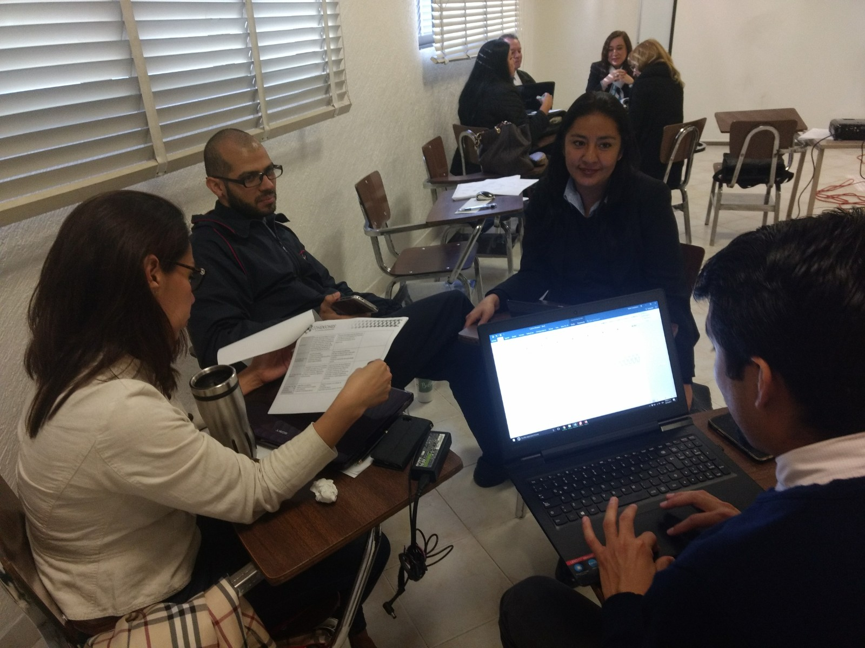
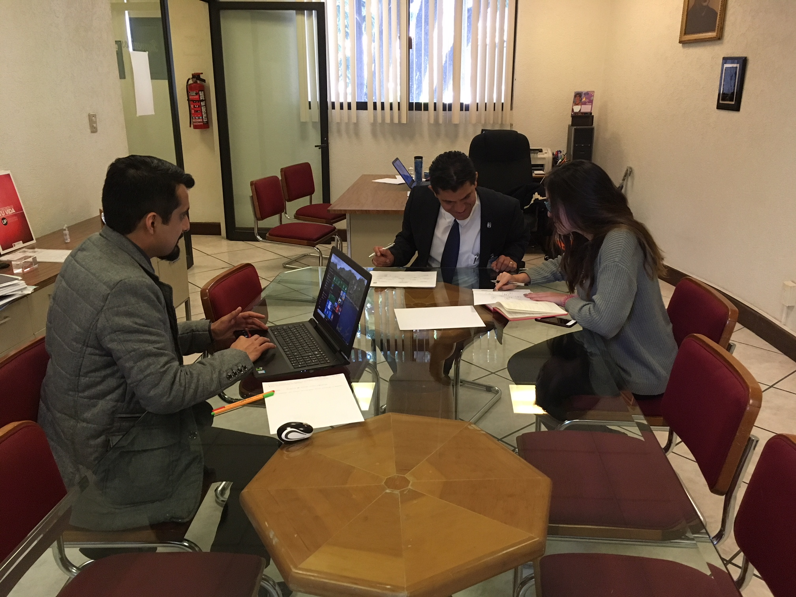
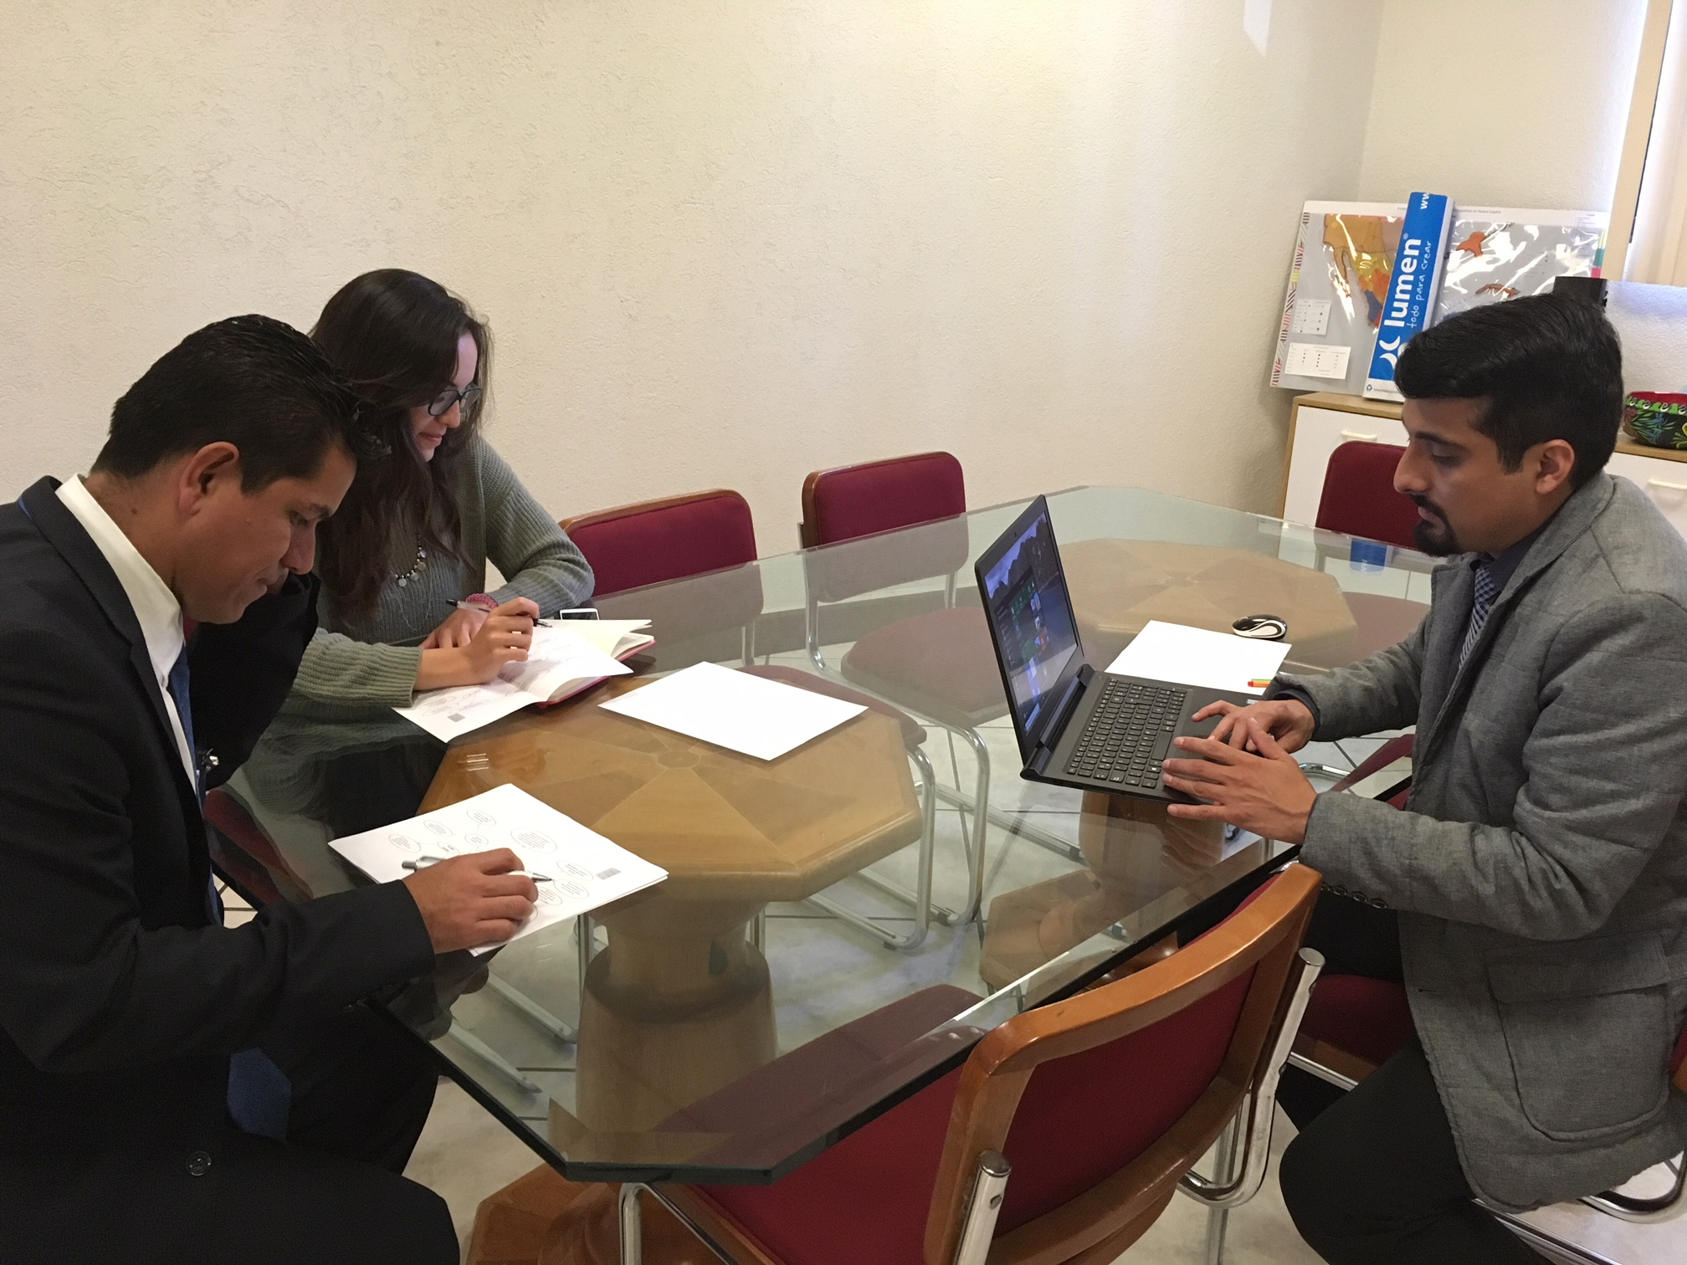
PRODUCTOS GENERADOS EN LA 1ª R.T.
3. Fotografías de sesión.
Equipo No. 3
PREDICCIÓN DE SISMOS: Mitos y falacias.

